Slide 1
ПОЗИТИВАН УТИЦАЈ ЉУДИ НА ЖИВА БИЋА И ЖИВОТНУ СРЕДИНУ
Презентација ученика V3

Slide 2
КАКО СЕ ДРЖАВА ПОЗИТИВНО ОДНОСИ ПРЕМА ЖИВИМ БИЋИМА И ЖИВОТНОЈ СРЕДИНИ
Законске мере
Црвене књиге и црвене листе
Национални паркови
Обнављање станишта
Организација за заштиту животиња

Slide 3
ОДЛАГАЊЕ ОТПАДА
Отпад се дели на више начина:
Према саставу
Према месту настанка
Према токсичности

Slide 4
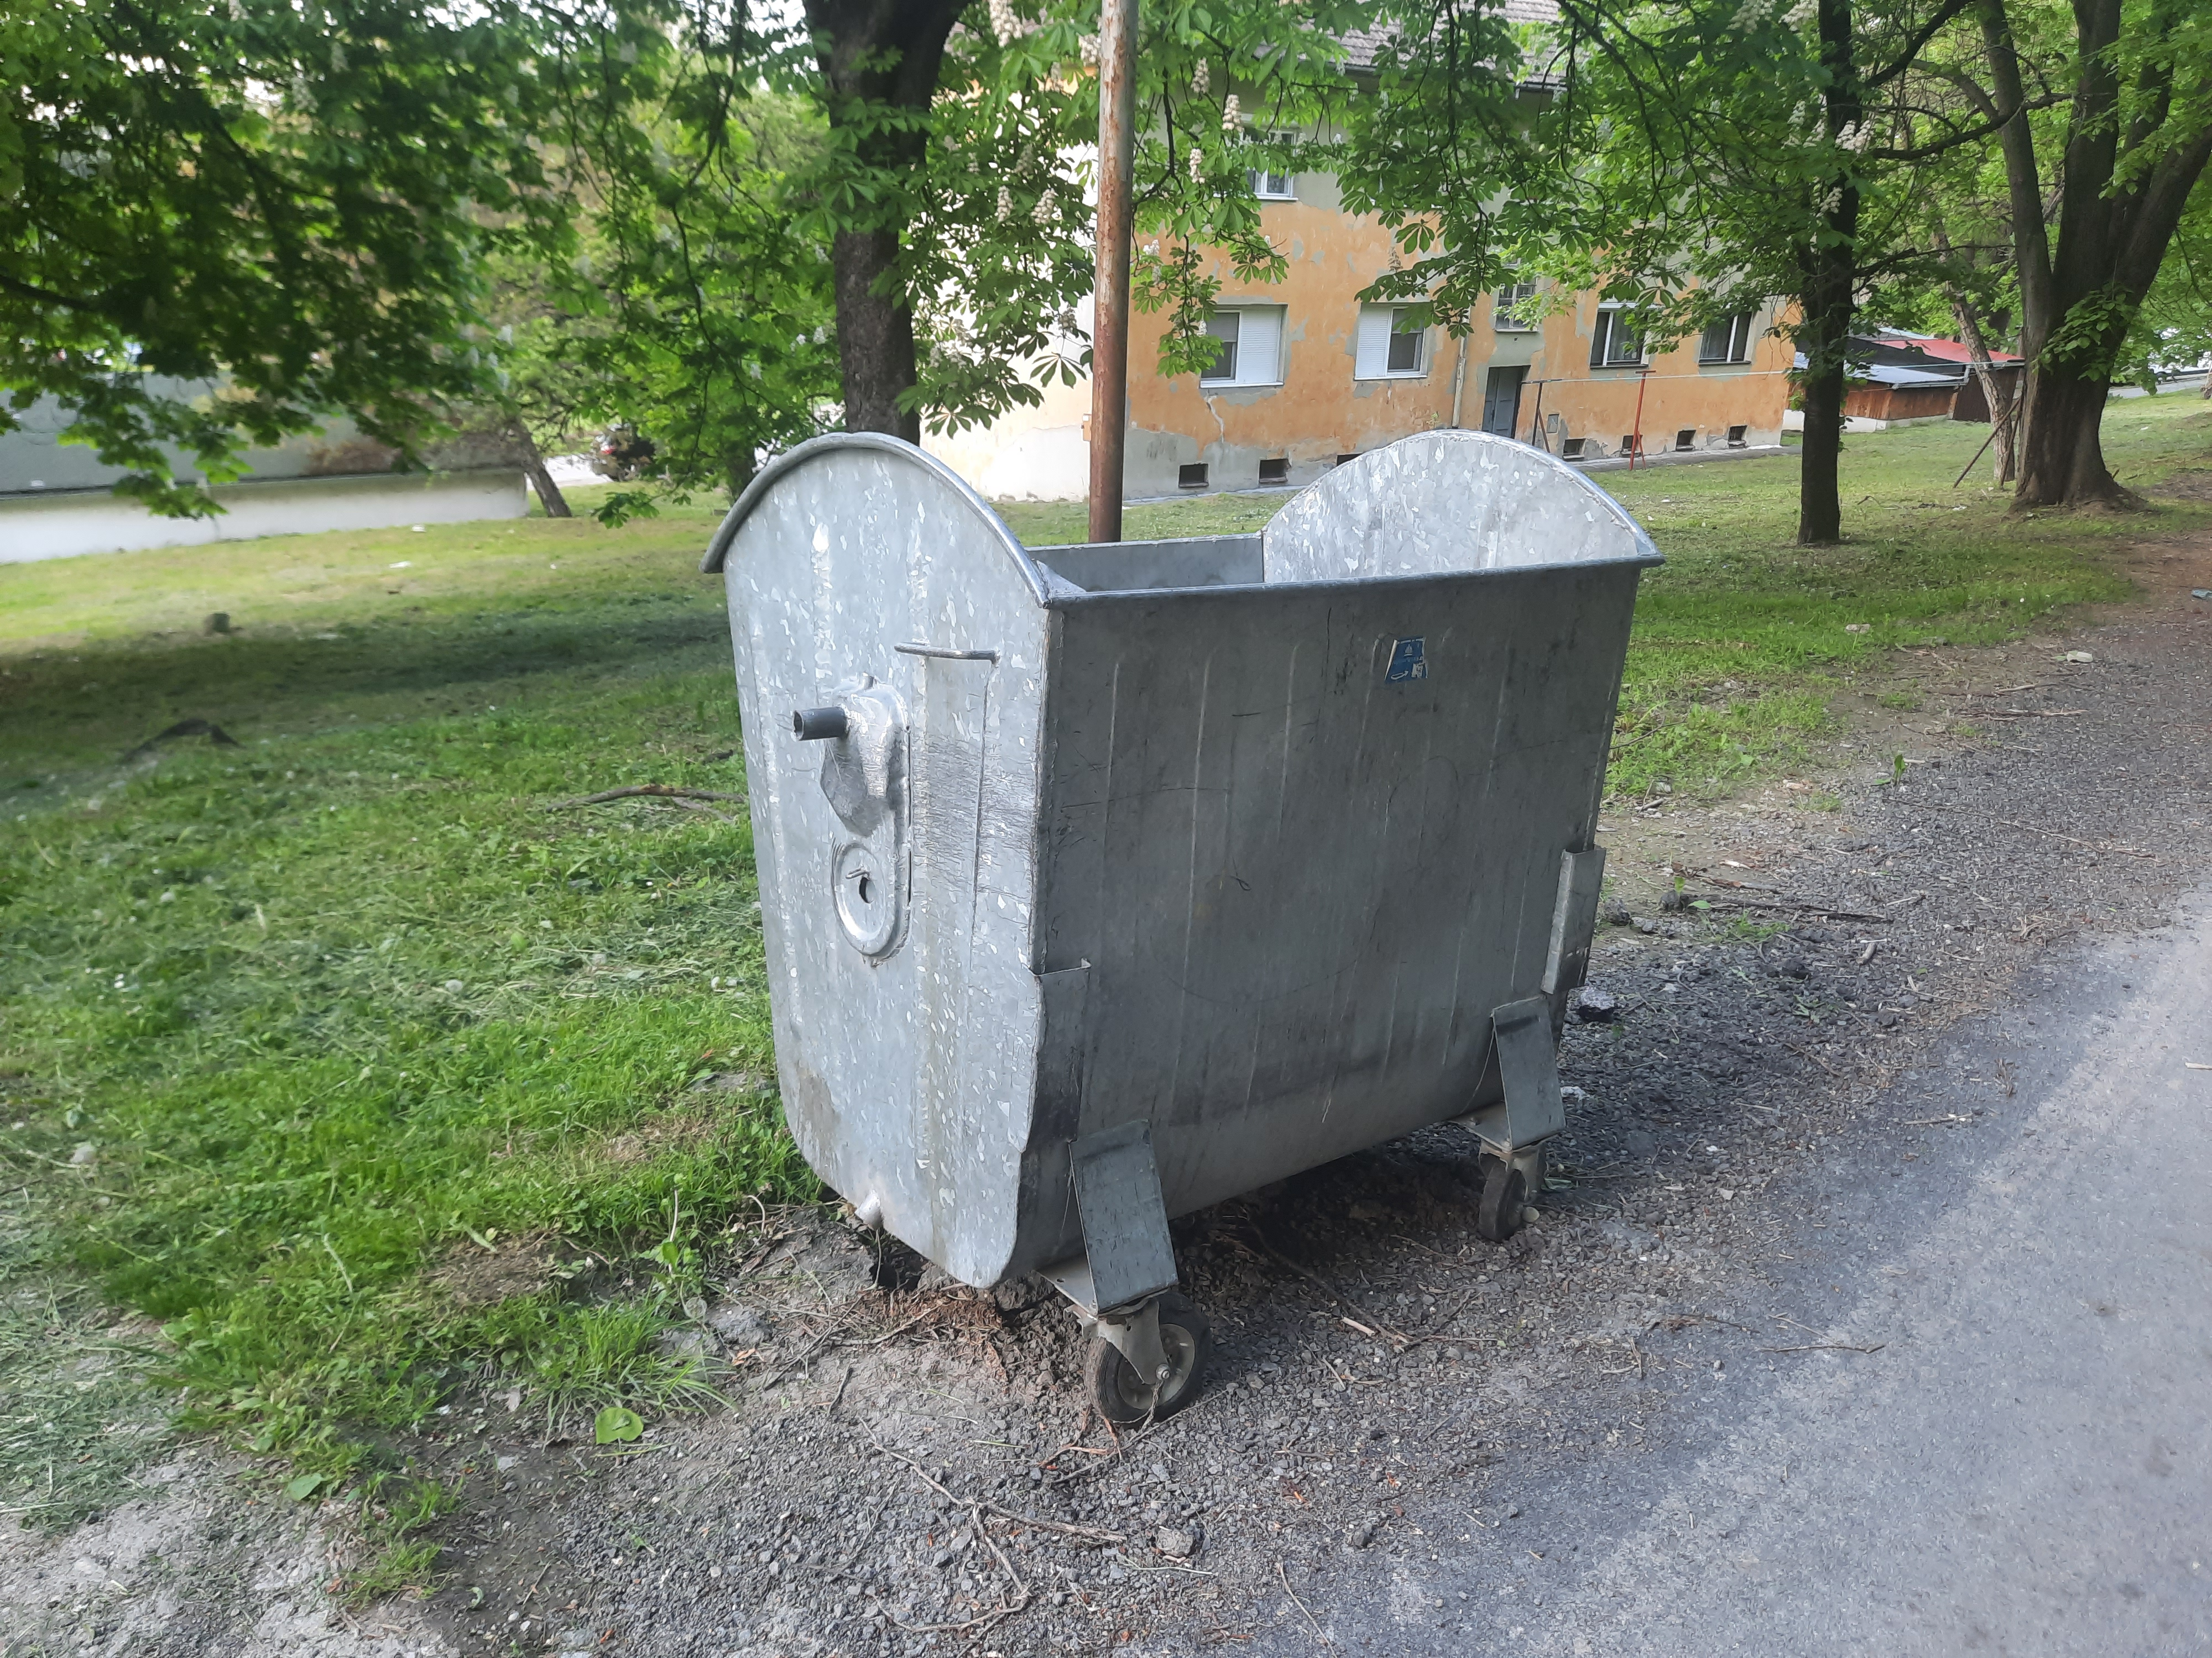
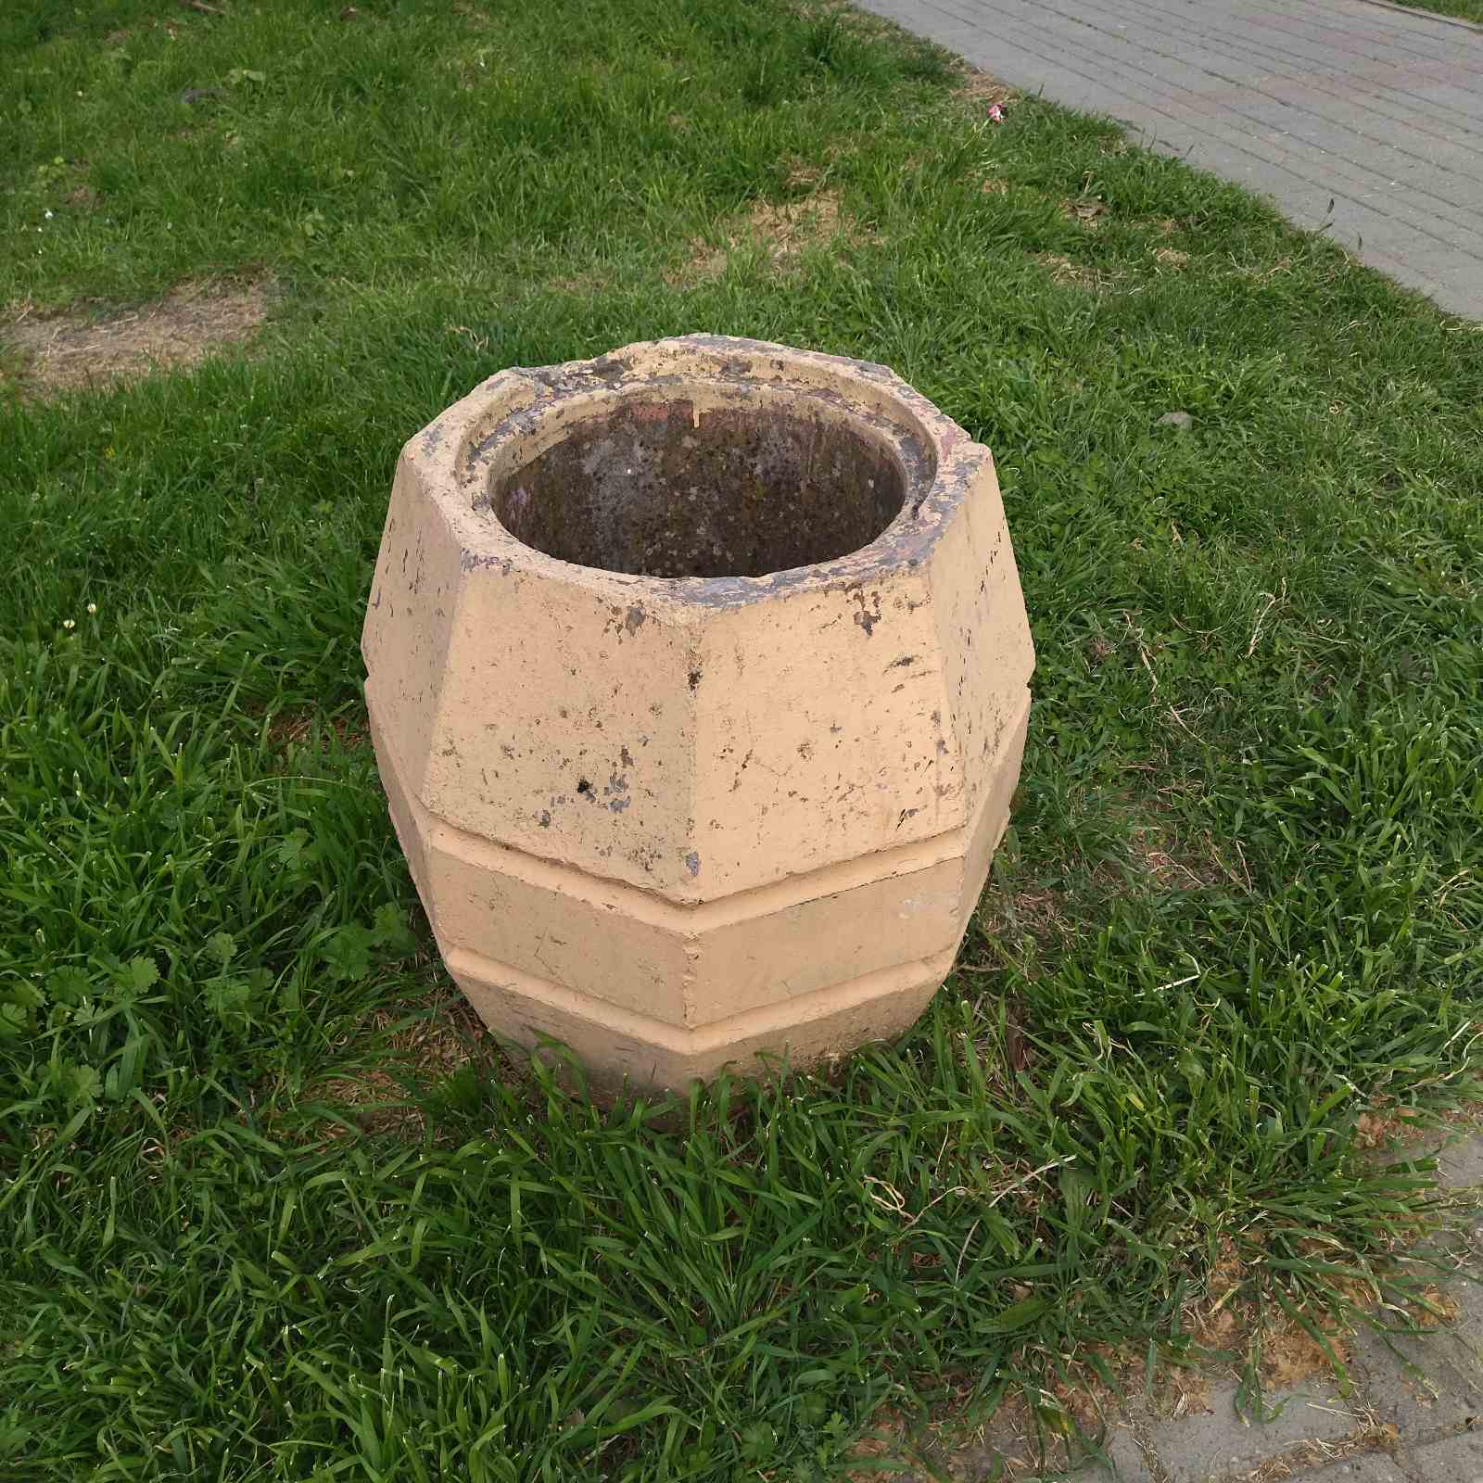
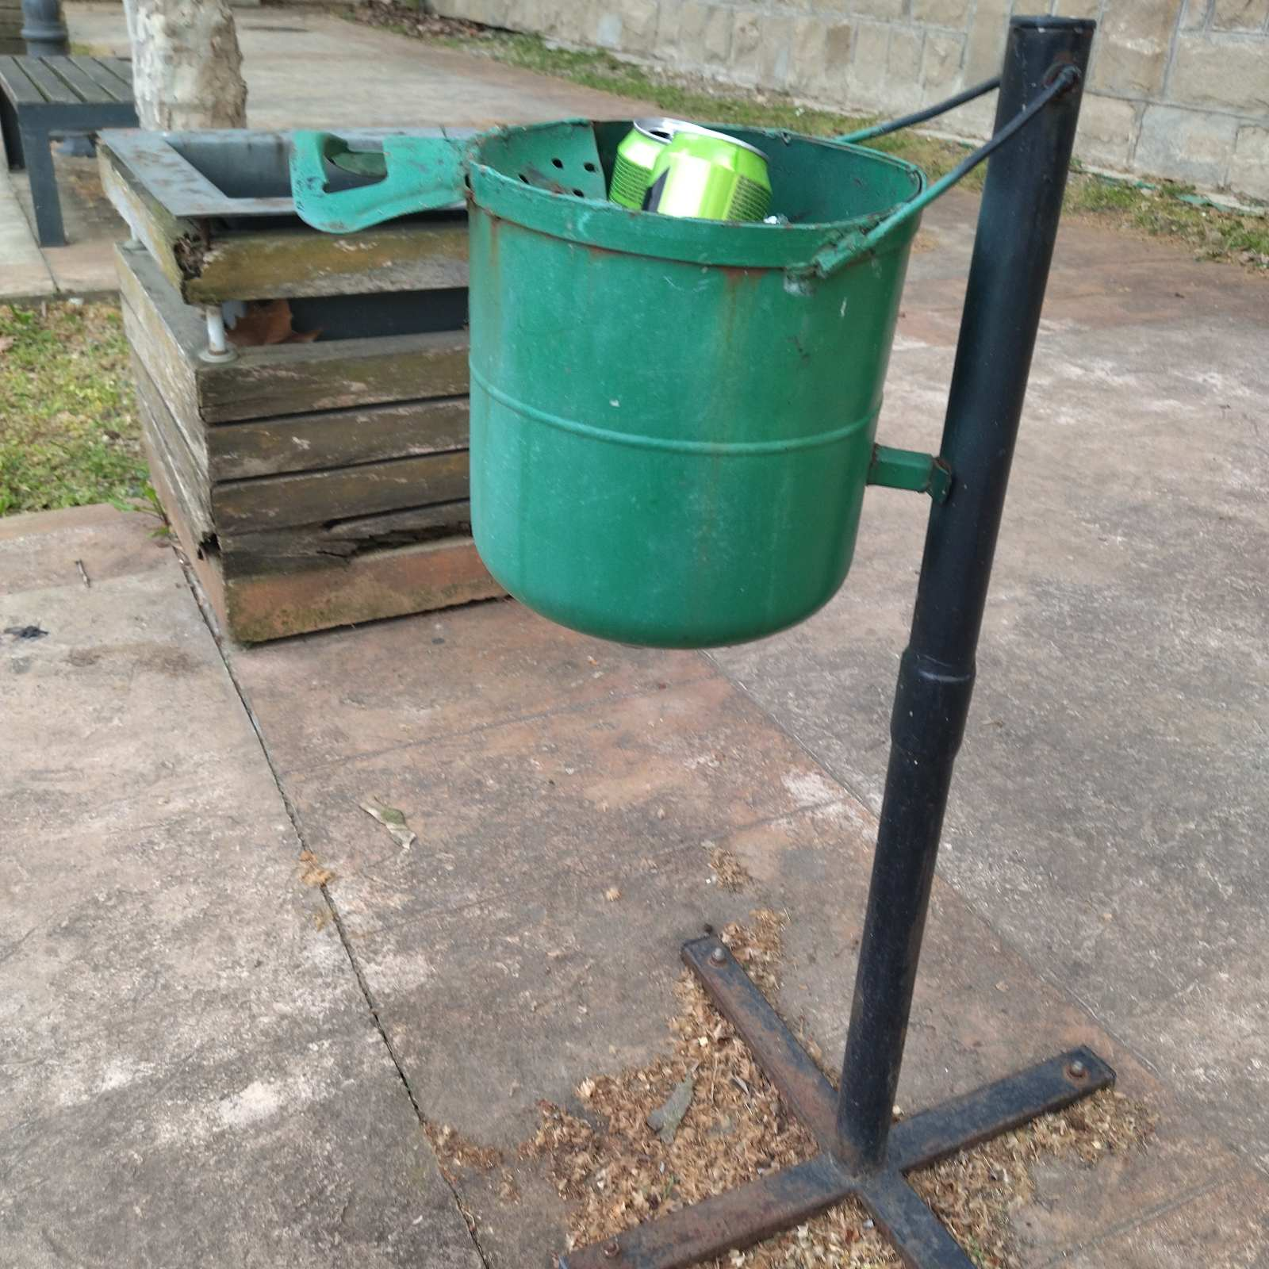
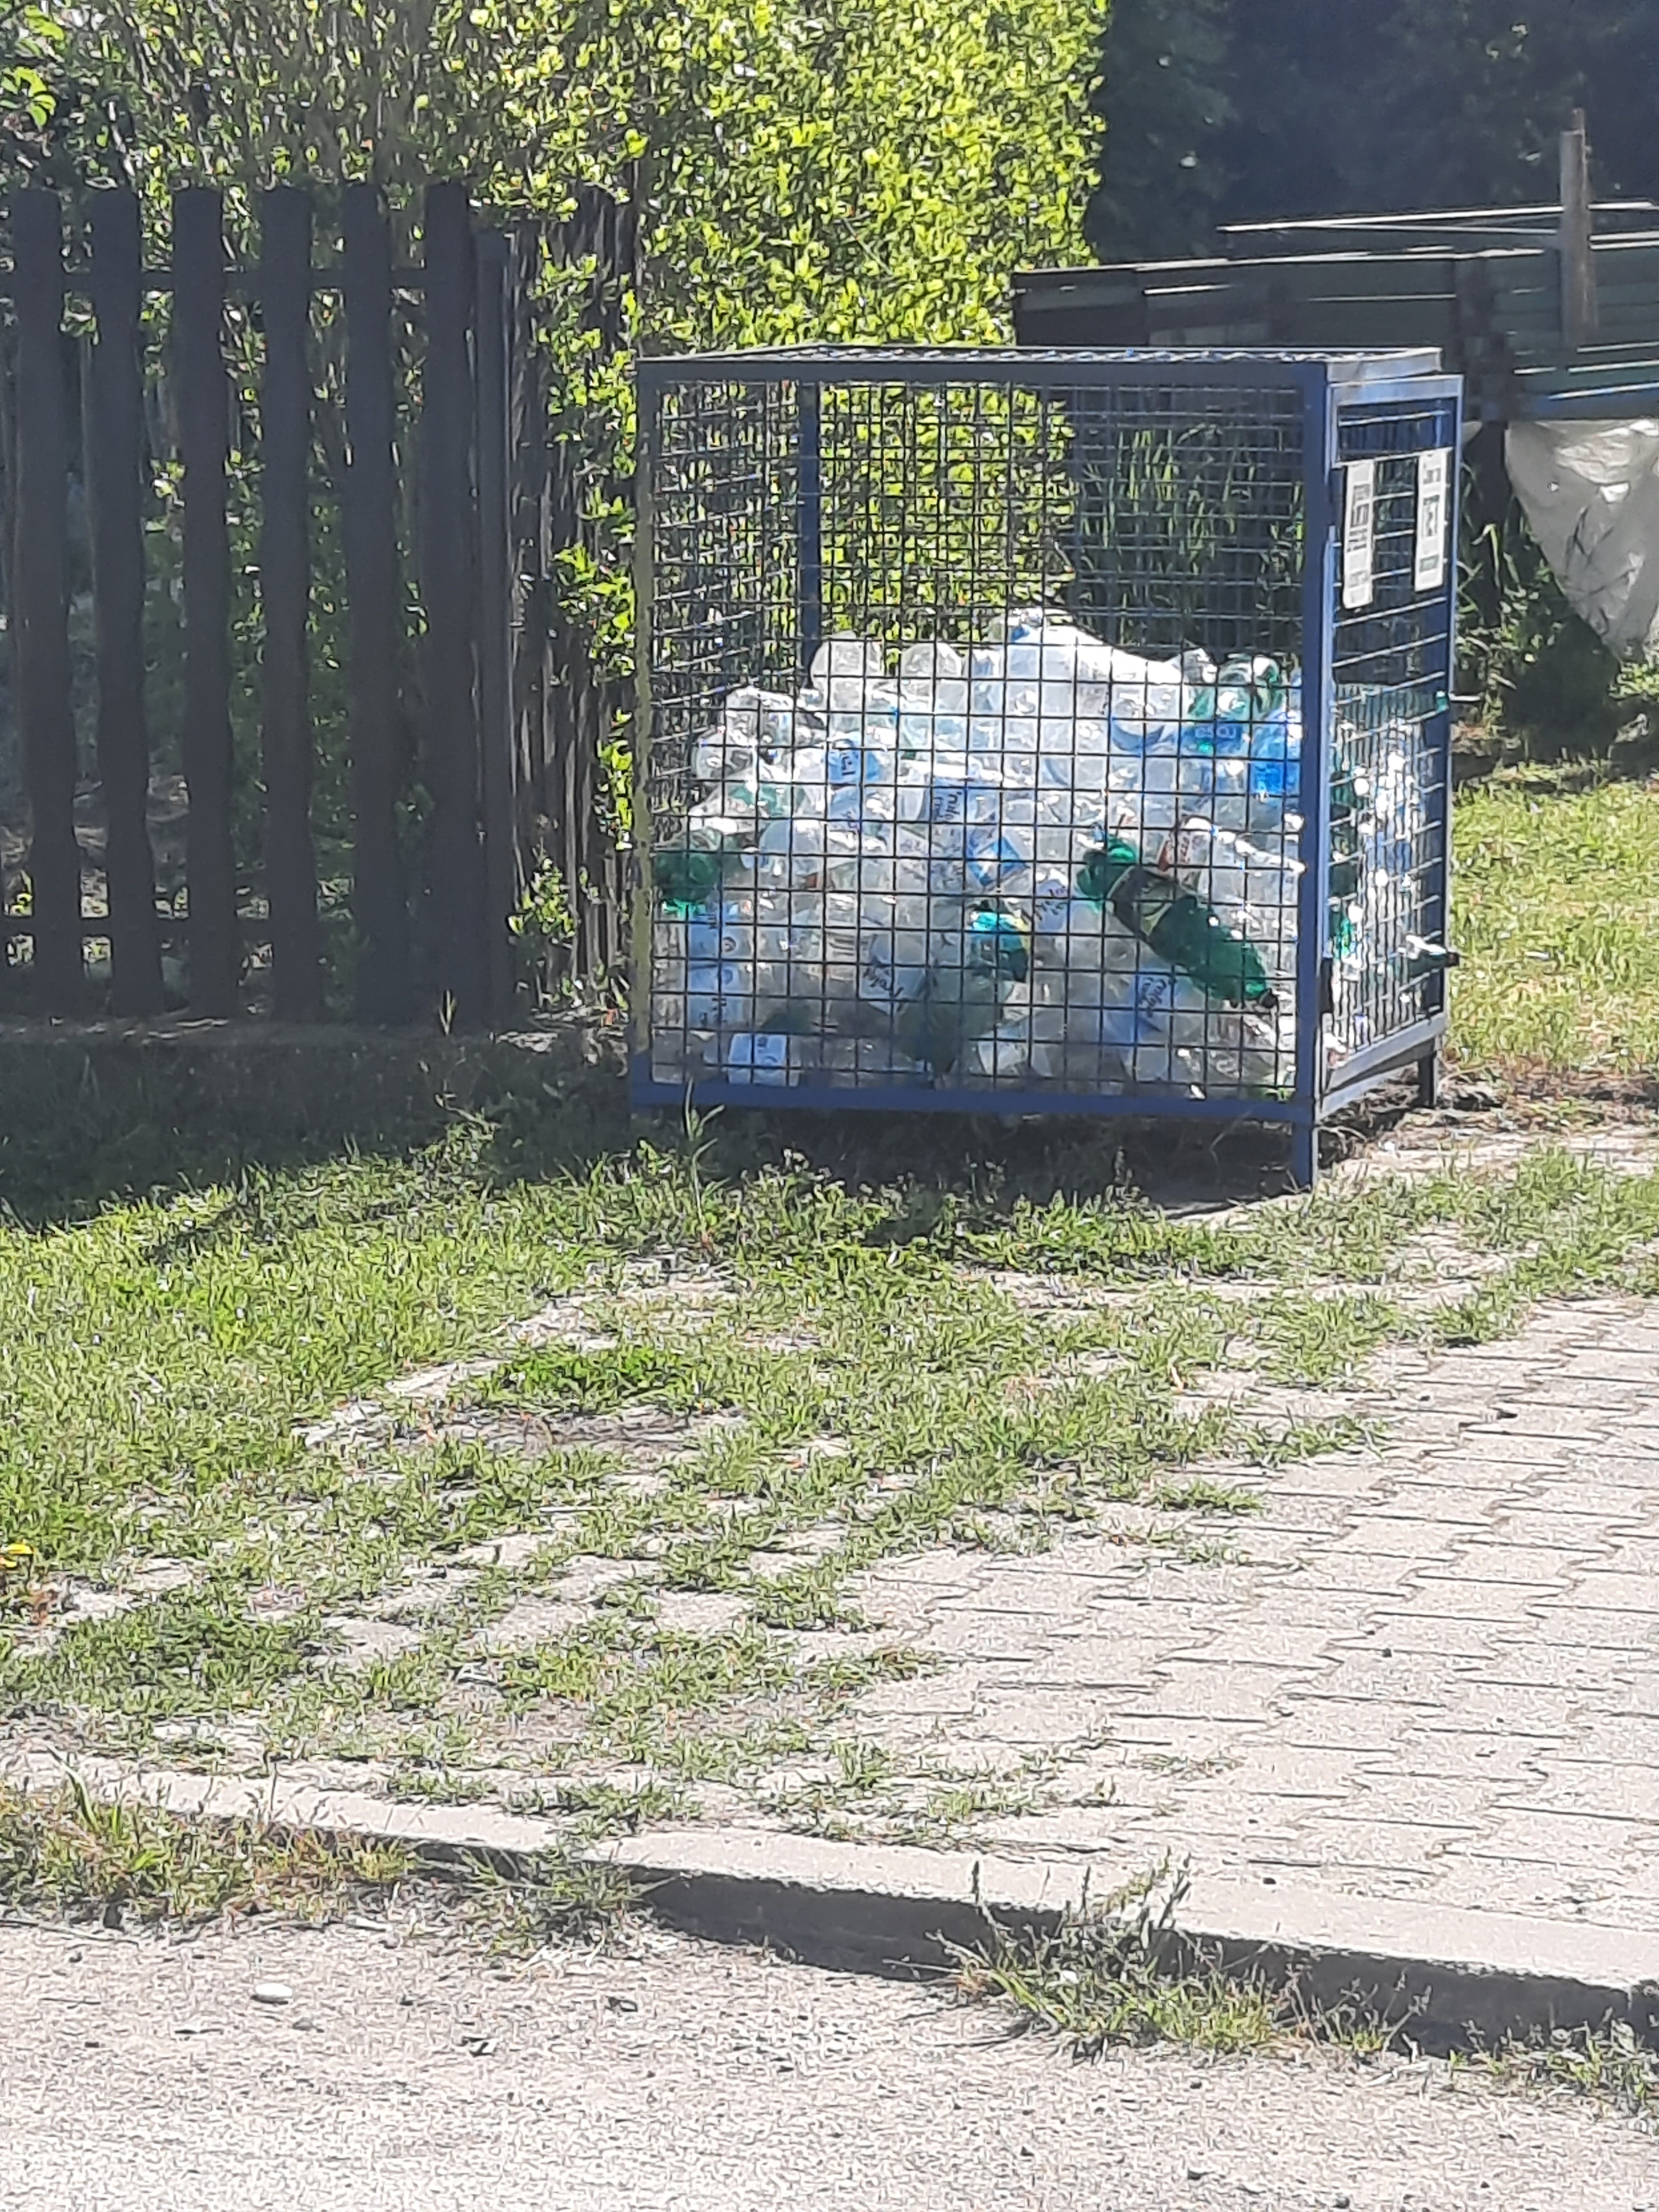

Slide 5
Рециклирање је издвајање материјала из отпада и његово поновно коришћње.

Slide 6
ЗЕЛЕНЕ ПОВРШИНЕ
Одржавање и уређење зелених површина чини: заливање, ђубрење, кошење траве, орезивање живе ограде, уклањање сувог гранја, окопавање,плевљење, сакупљање опалог лишћа, чишћење снега.

Slide 7
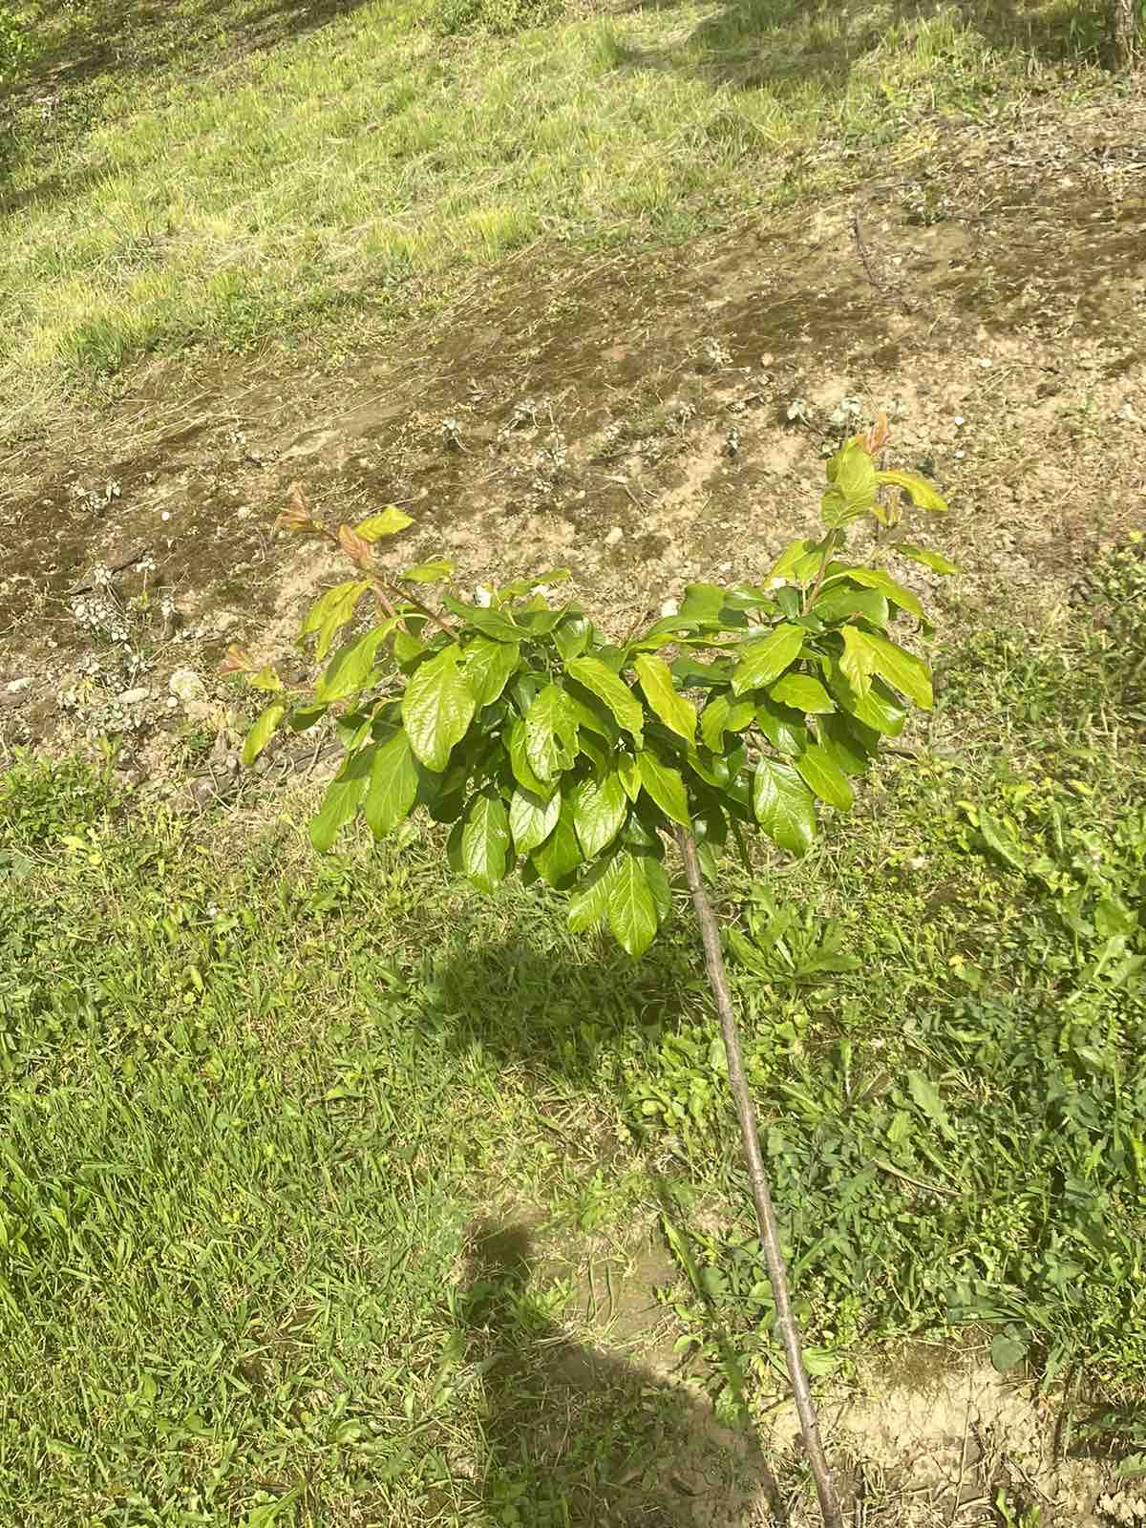
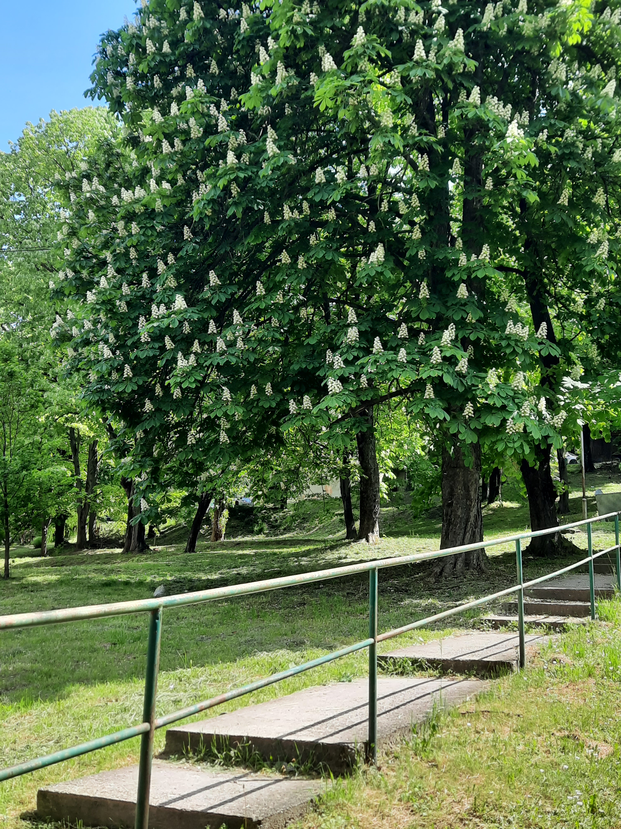
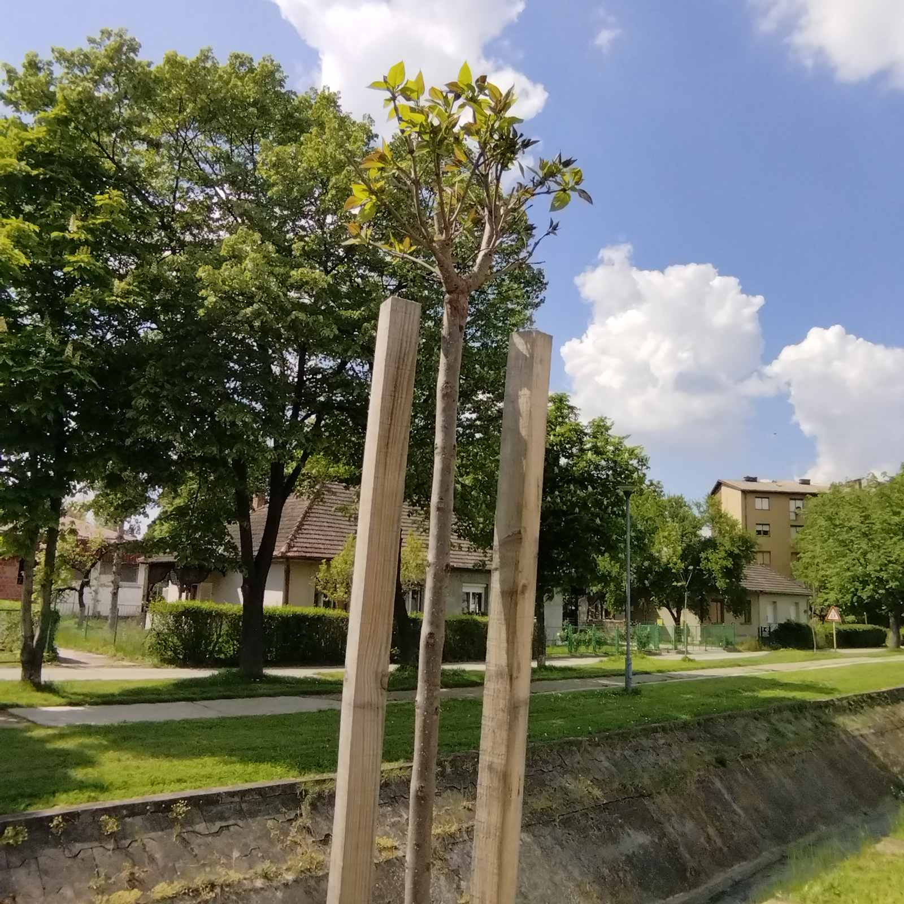

Slide 8
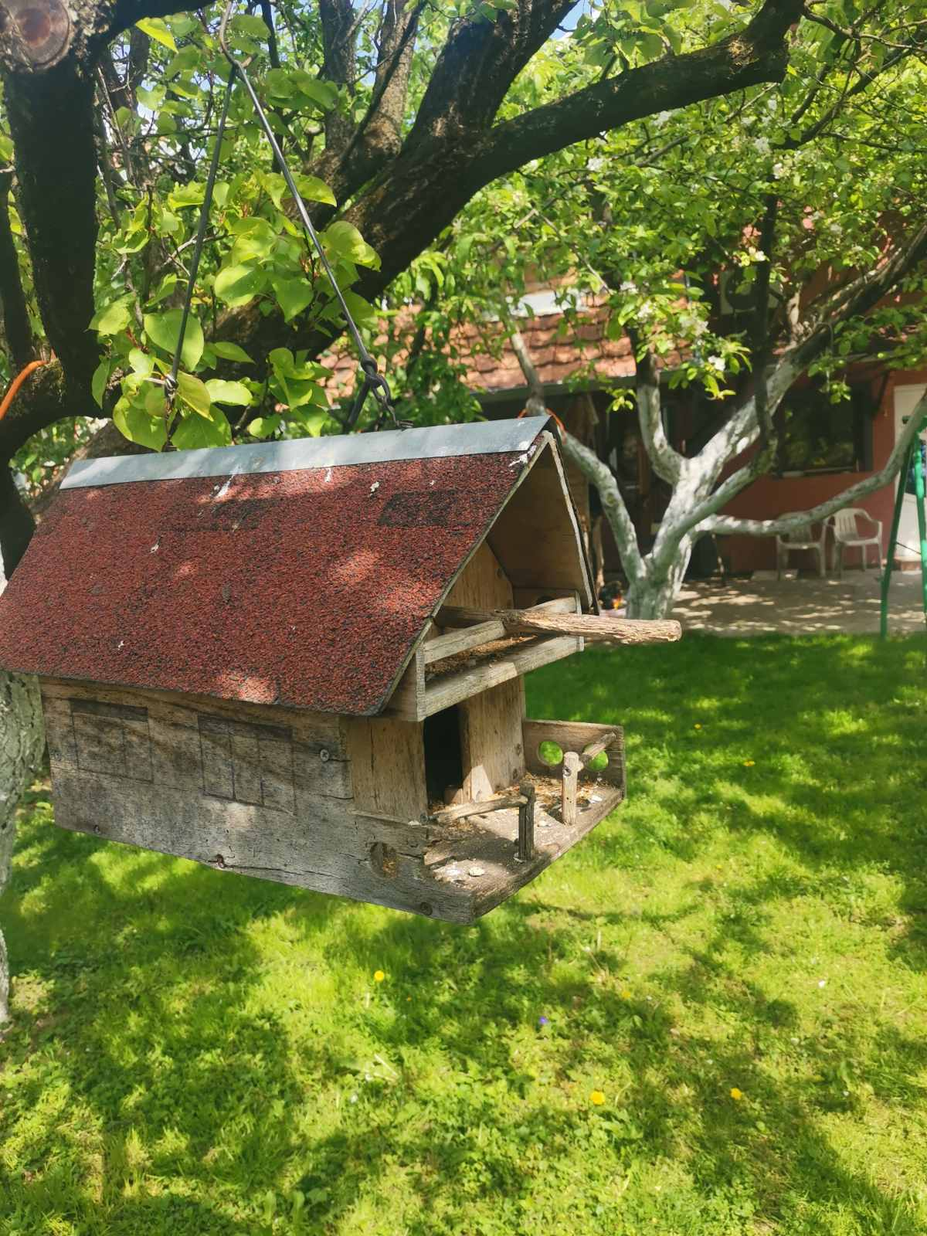
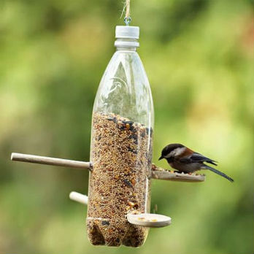

Slide 9
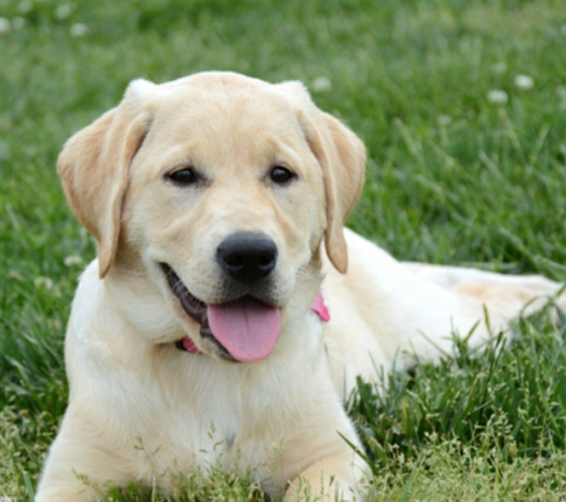
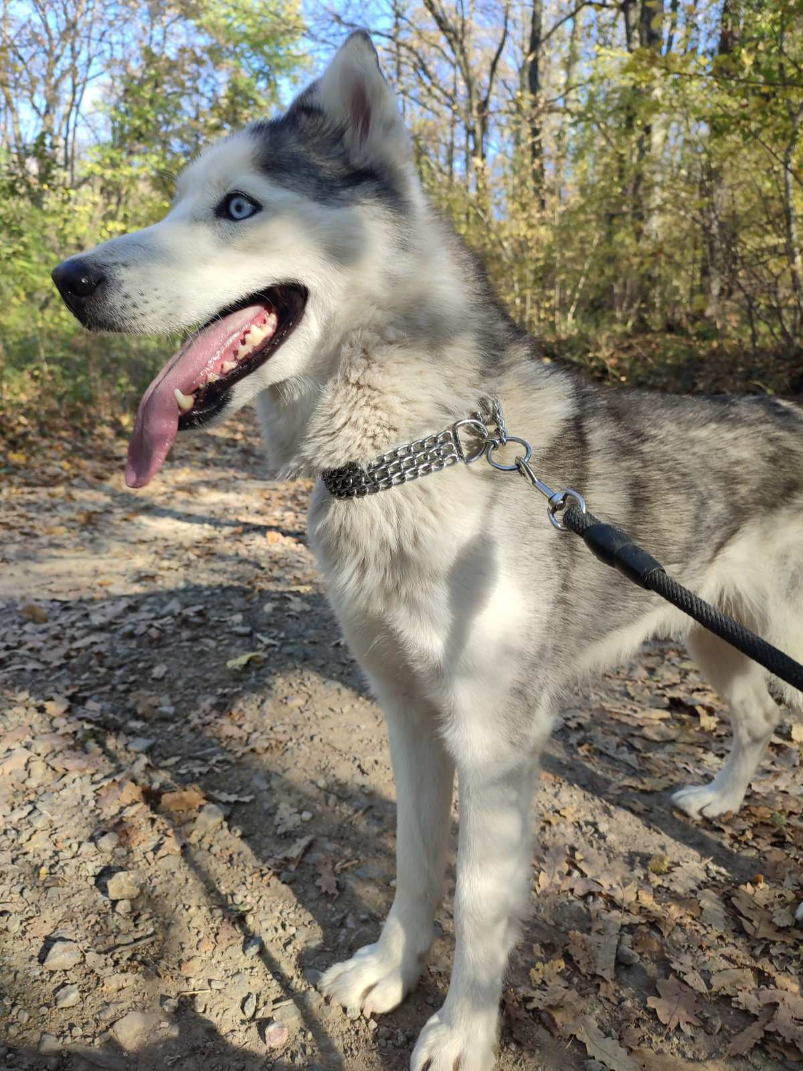
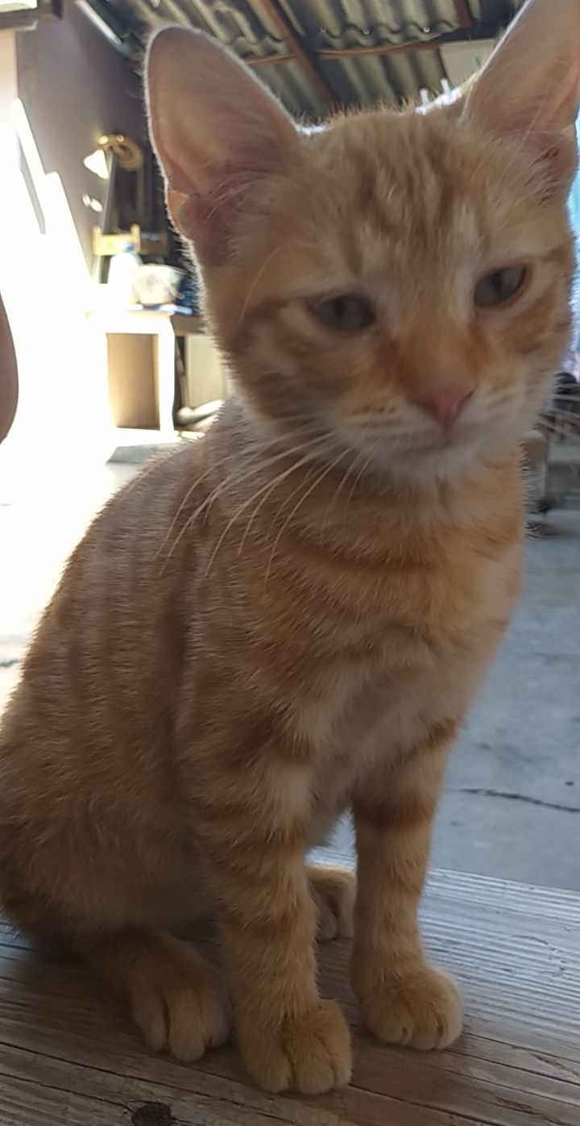
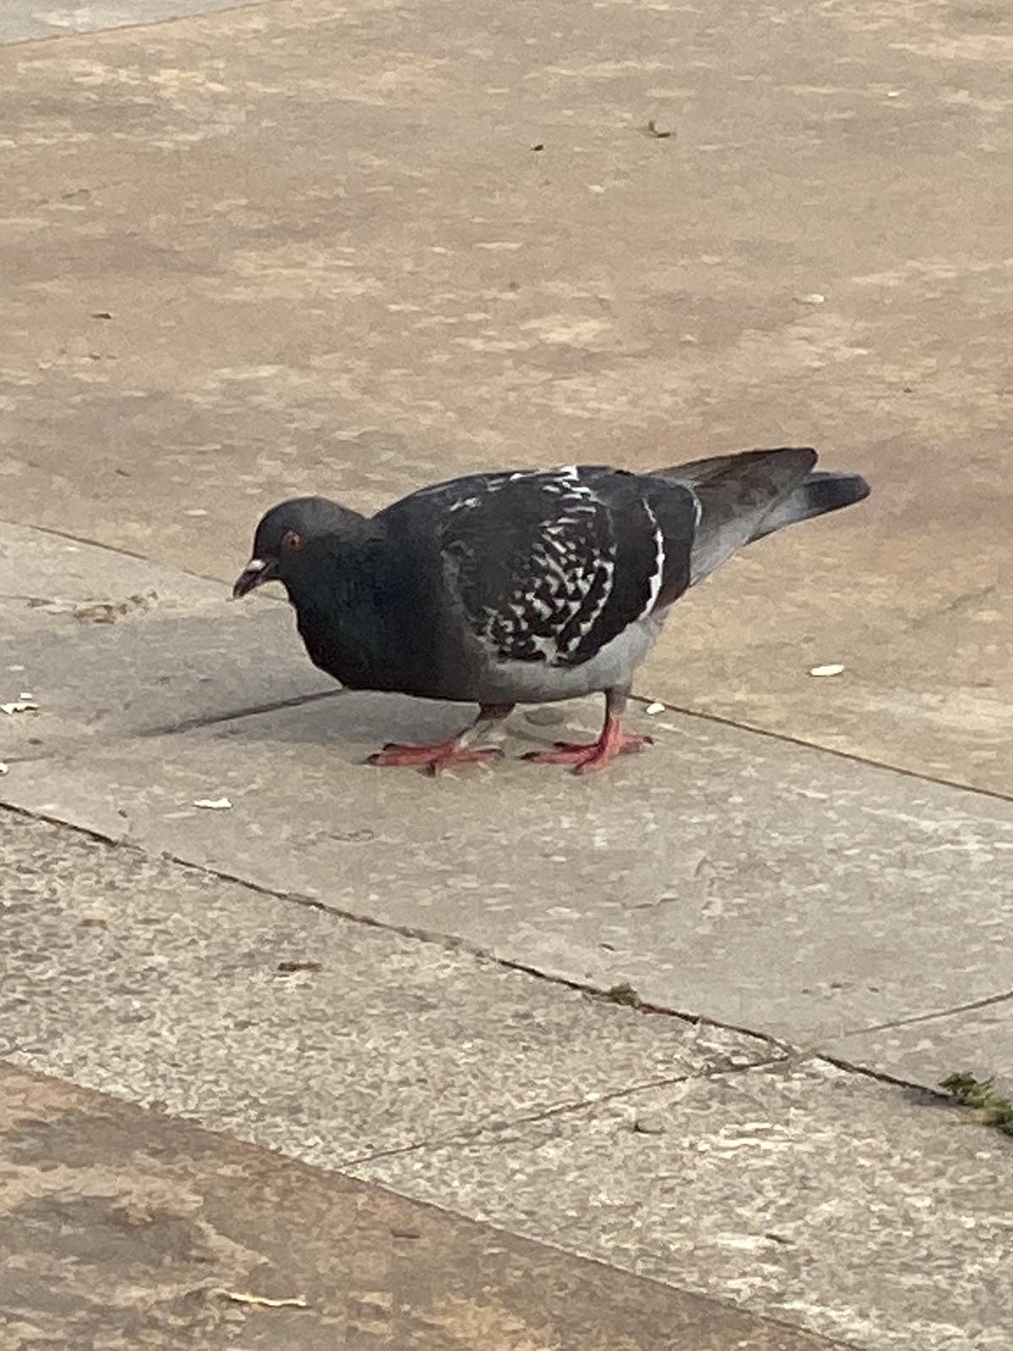
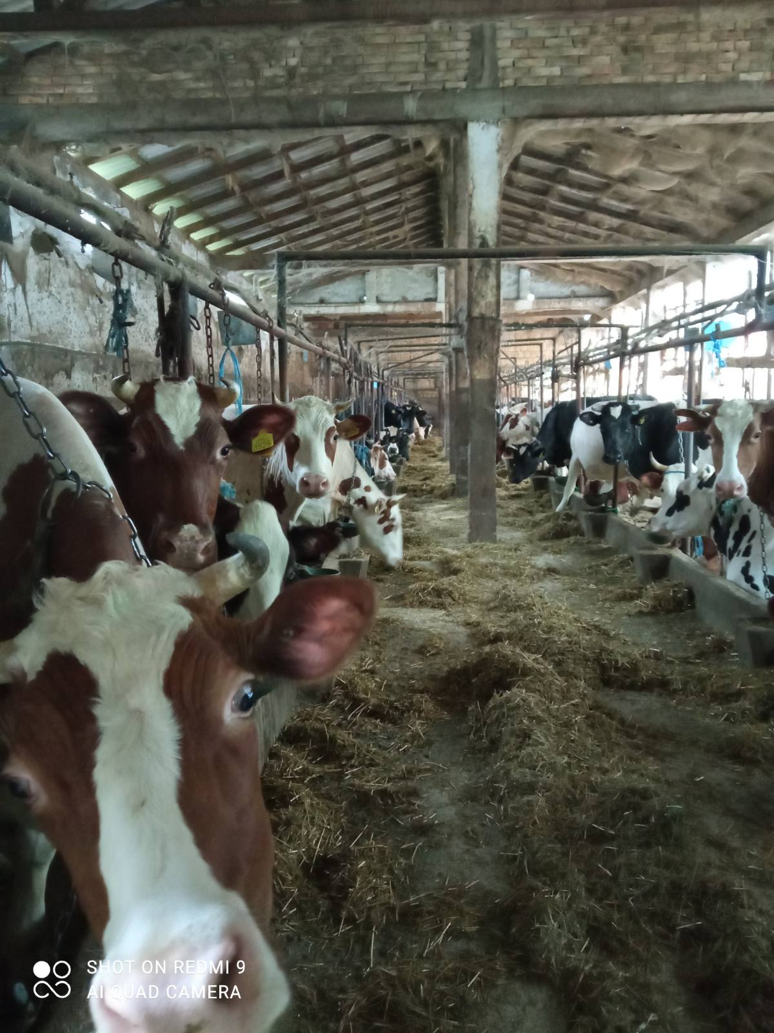
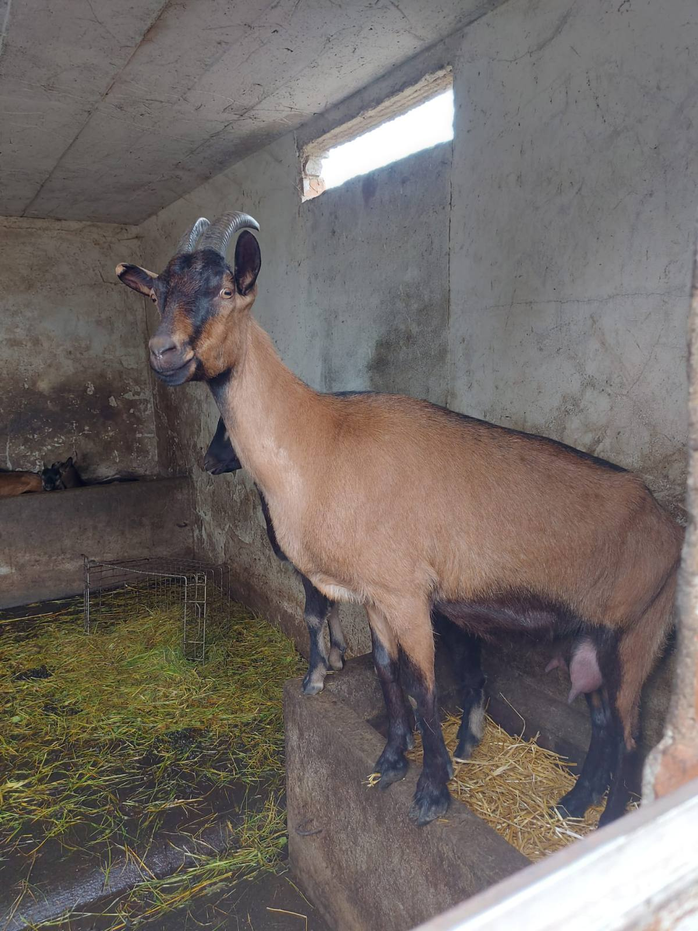
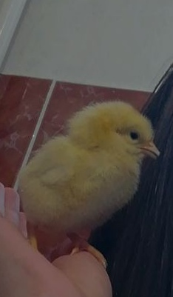

Slide 10
ОДРЖАВАЊЕ УЛАЗА И ФАСАДА ЗГРАДА И ЛИФТОВА
Редовно одржавање зграде чини да живимо у уредном, чистом и безбедном окружењу.

Slide 11
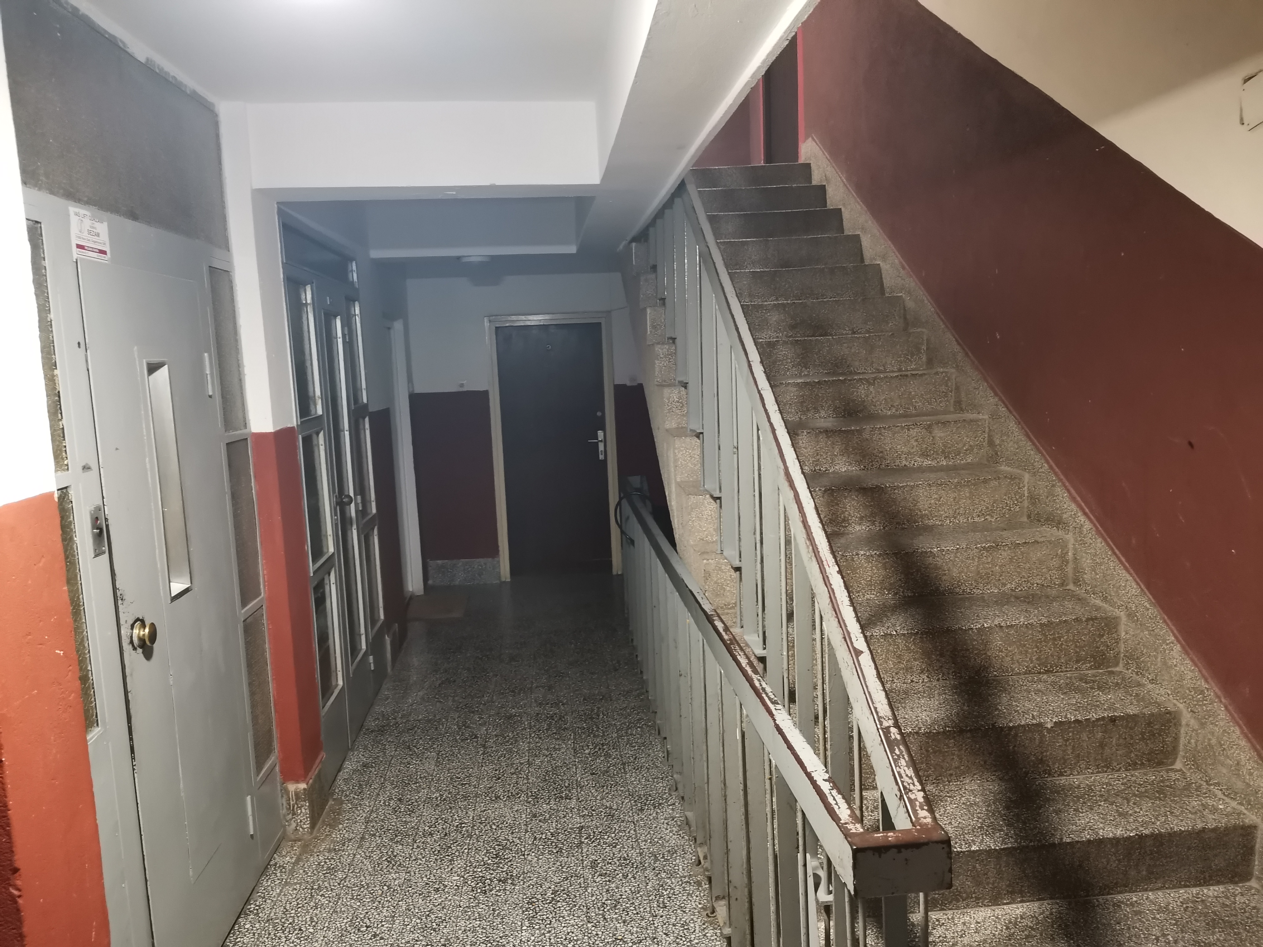
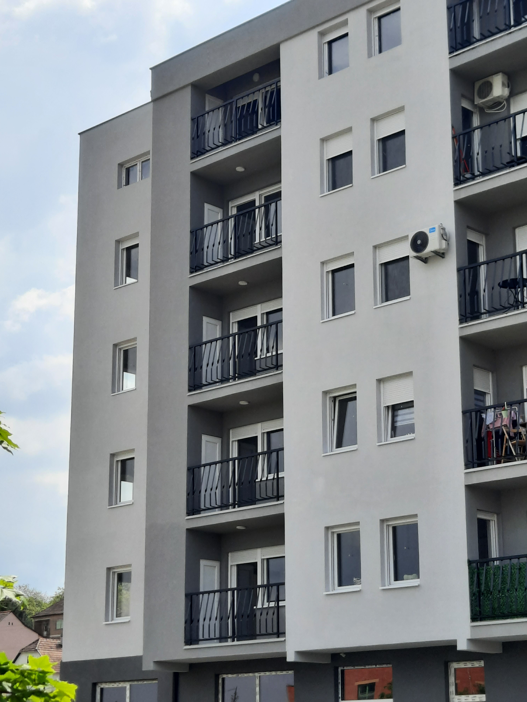
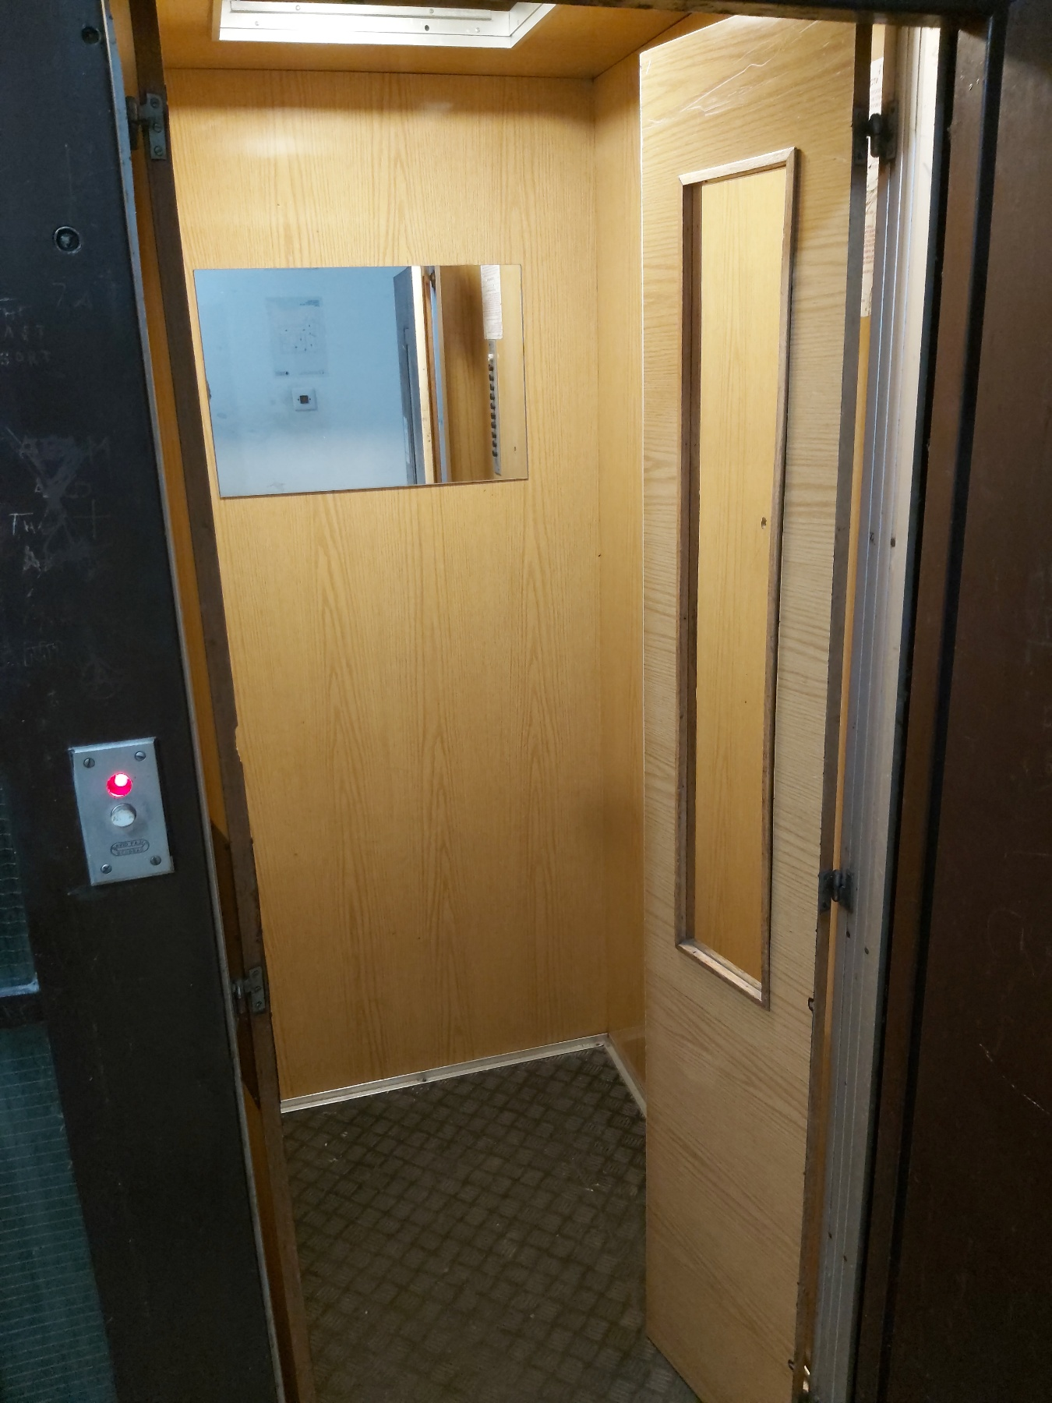
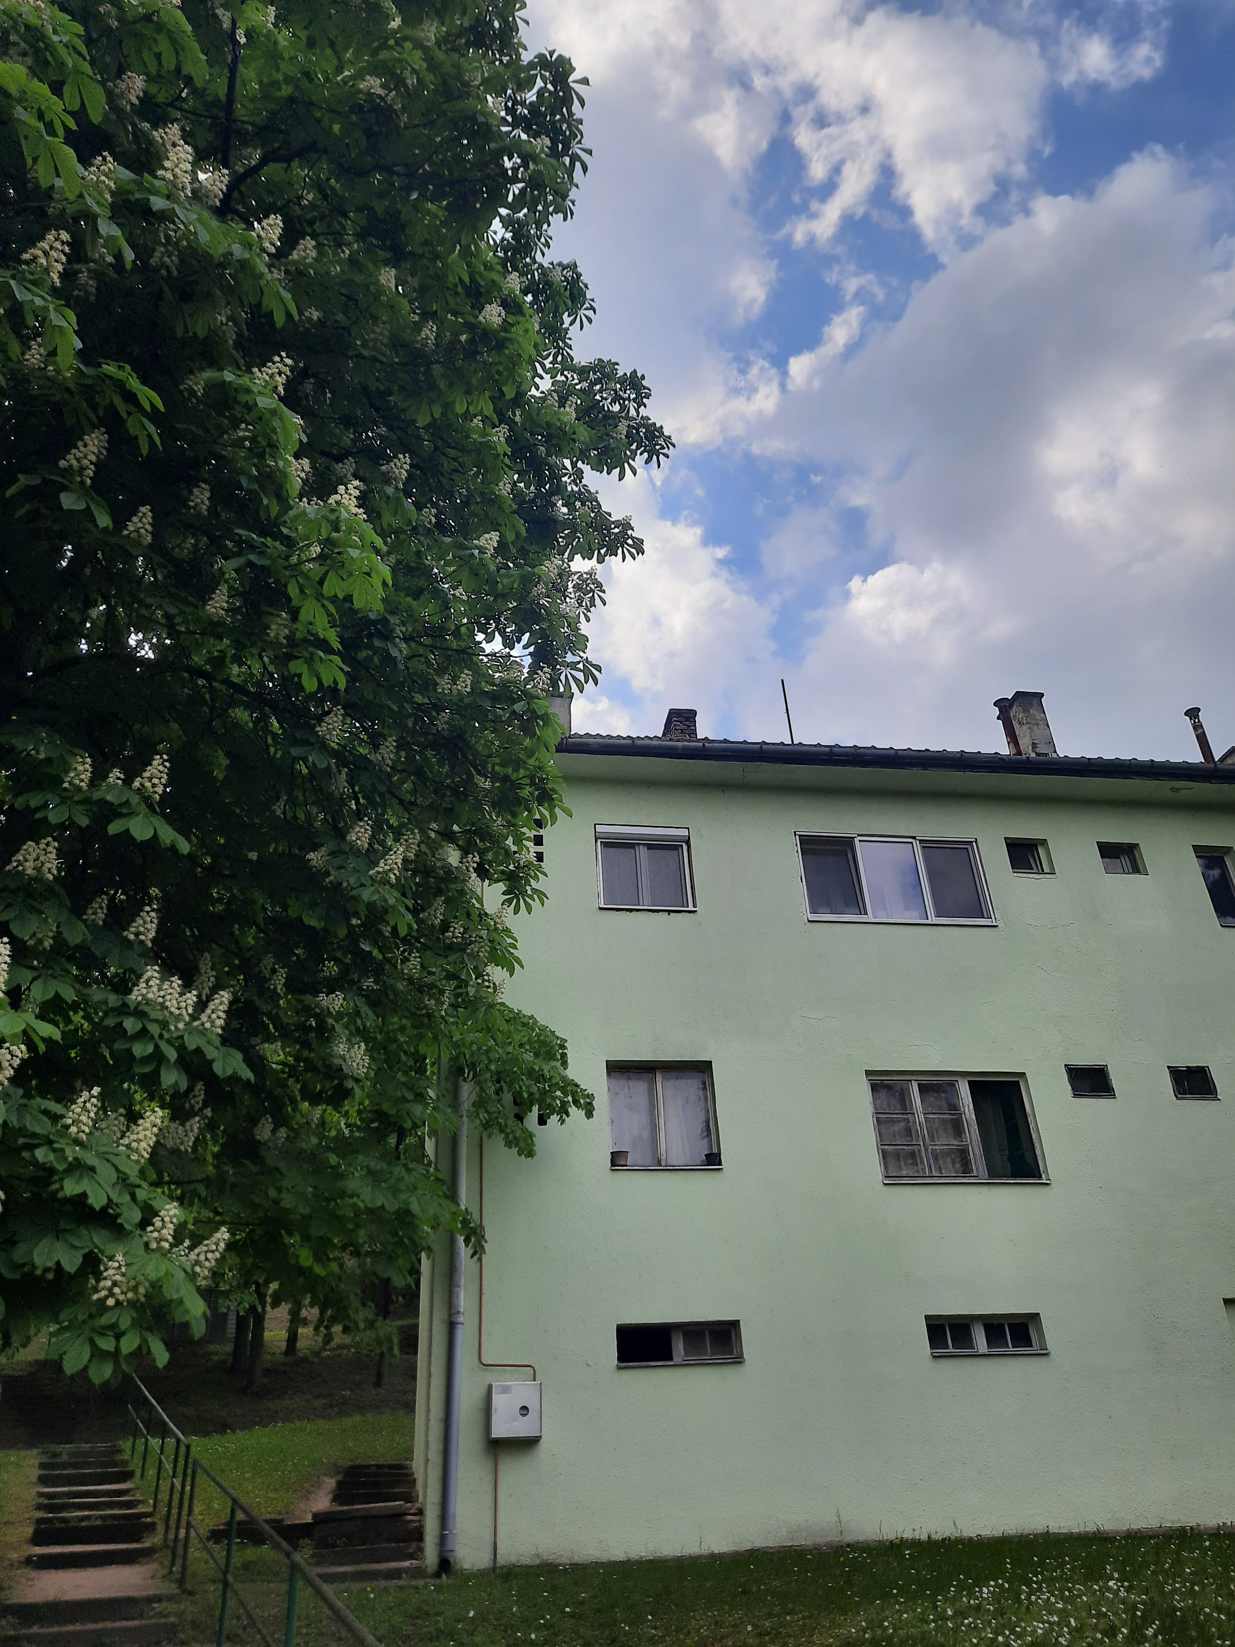

Slide 12
УКРАСНЕ БИЉКЕ НА ТЕРАСАМА И ЗАЈЕДНИЧКИМ ПРОСТОРИЈАМА ЗГРАДА
Украшавање тераса и заједничких просторија са украсним биљкама чини да се лепо осећамо у њиховом окружењу. Оне човеку дају неку позитивну енергију.

Slide 13
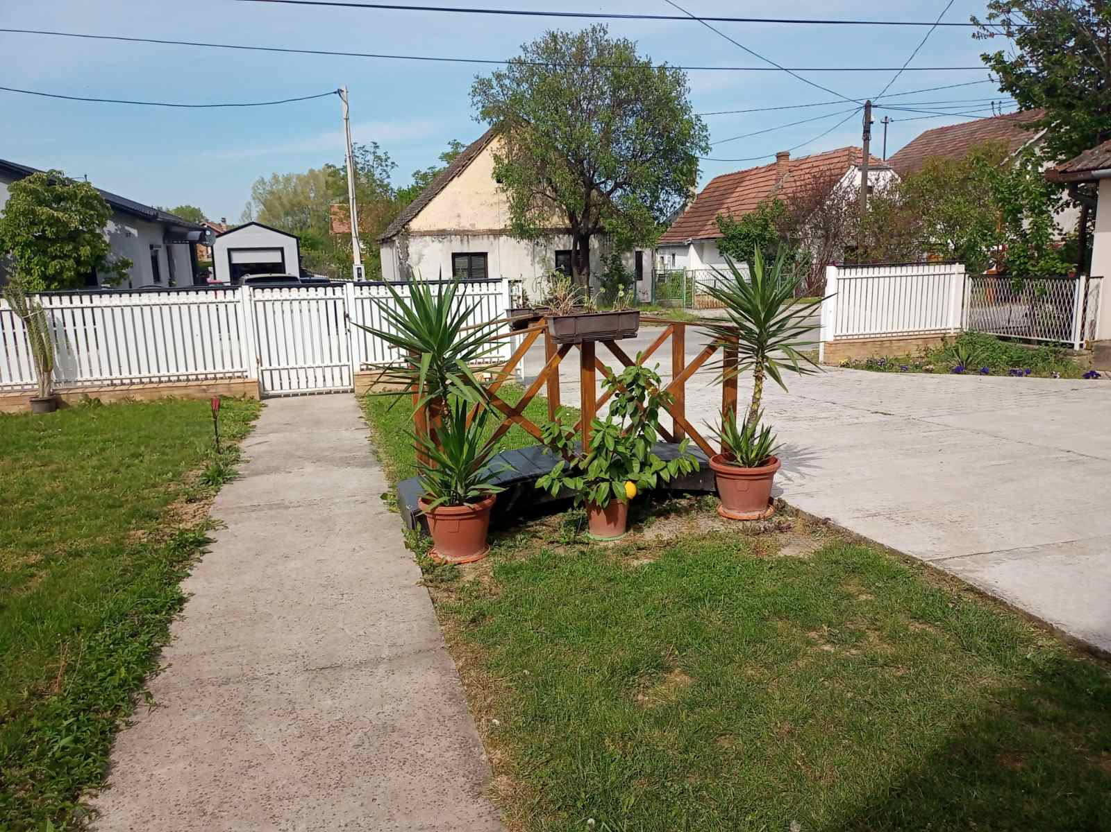
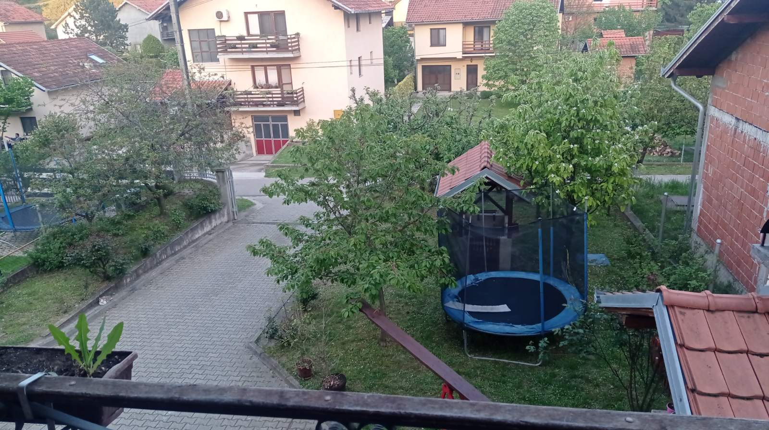
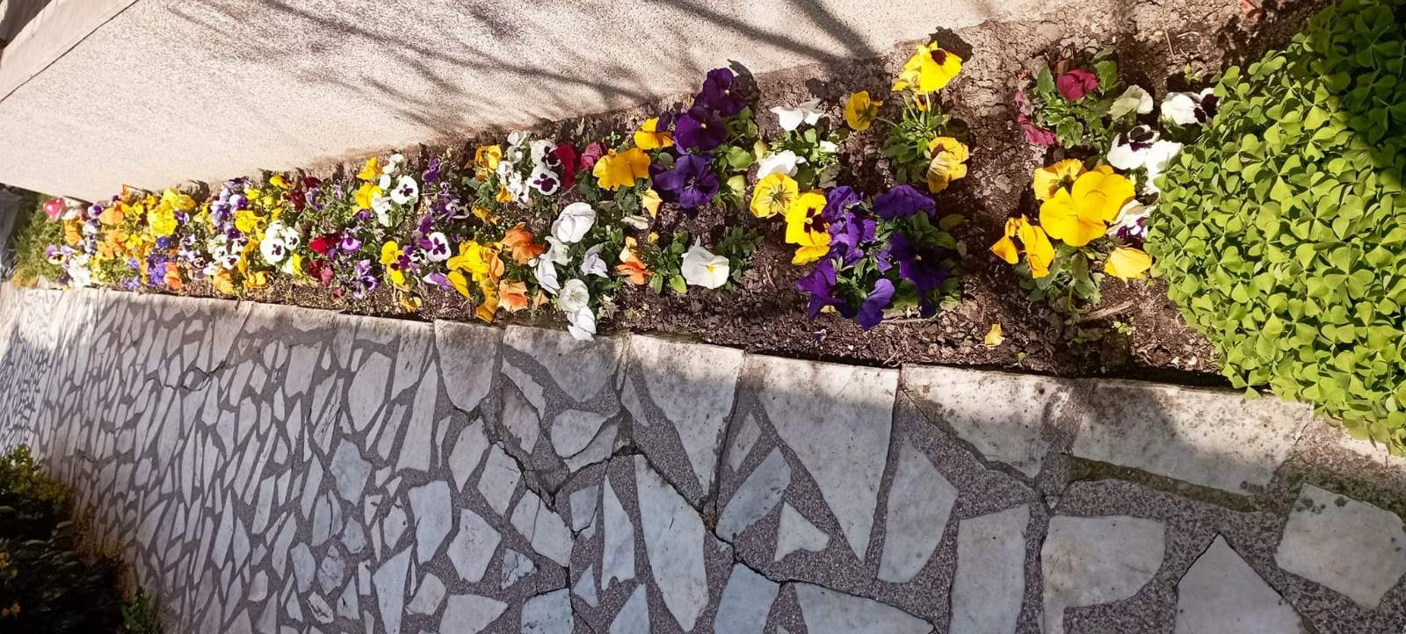
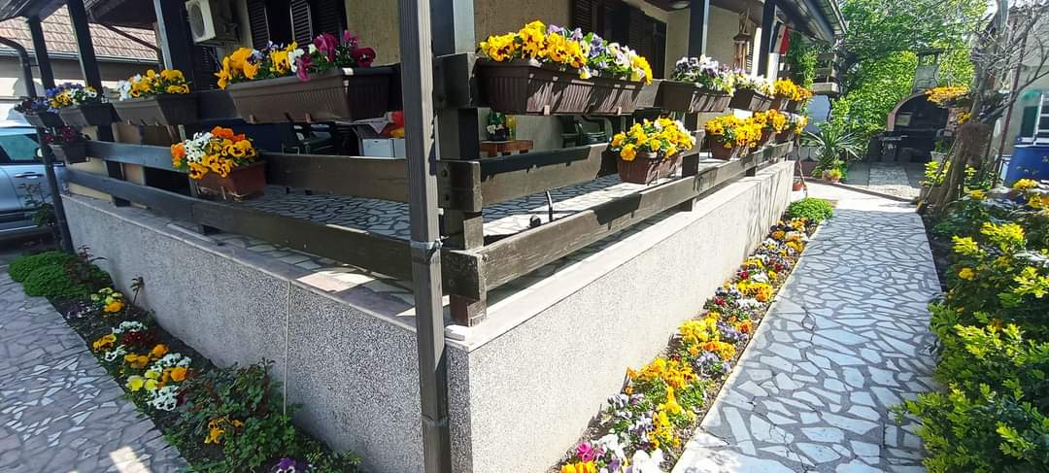

Slide 14
ТЕРЕНИ, СПОРТСКА ИГРАЛИШТА И БИЦИКЛИСТИЧКЕ СТАЗЕ
Чиста, исправна игралишта и спортски терени чине да се деца и омладина осећају безбедније.
Бициклистичке стазе су битне да се бицикли не возе по коловозу са моторизованим превозним средствима.

Slide 15
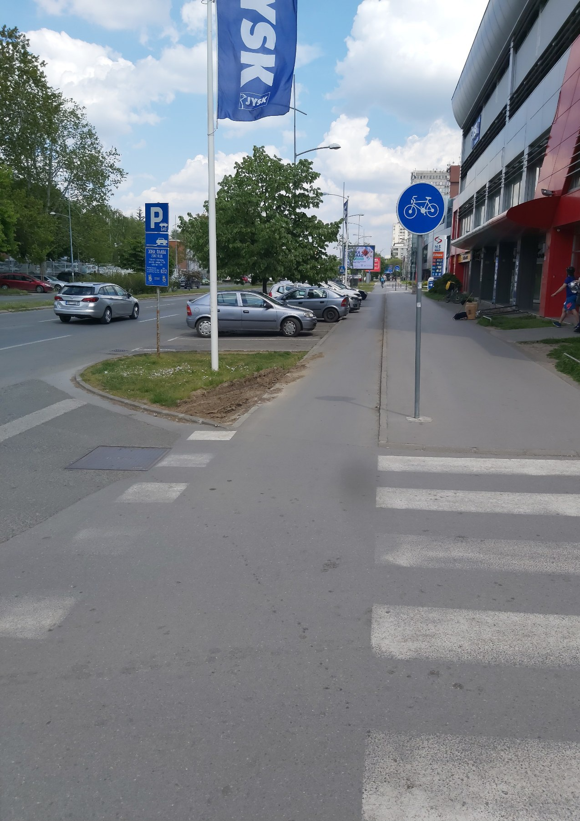
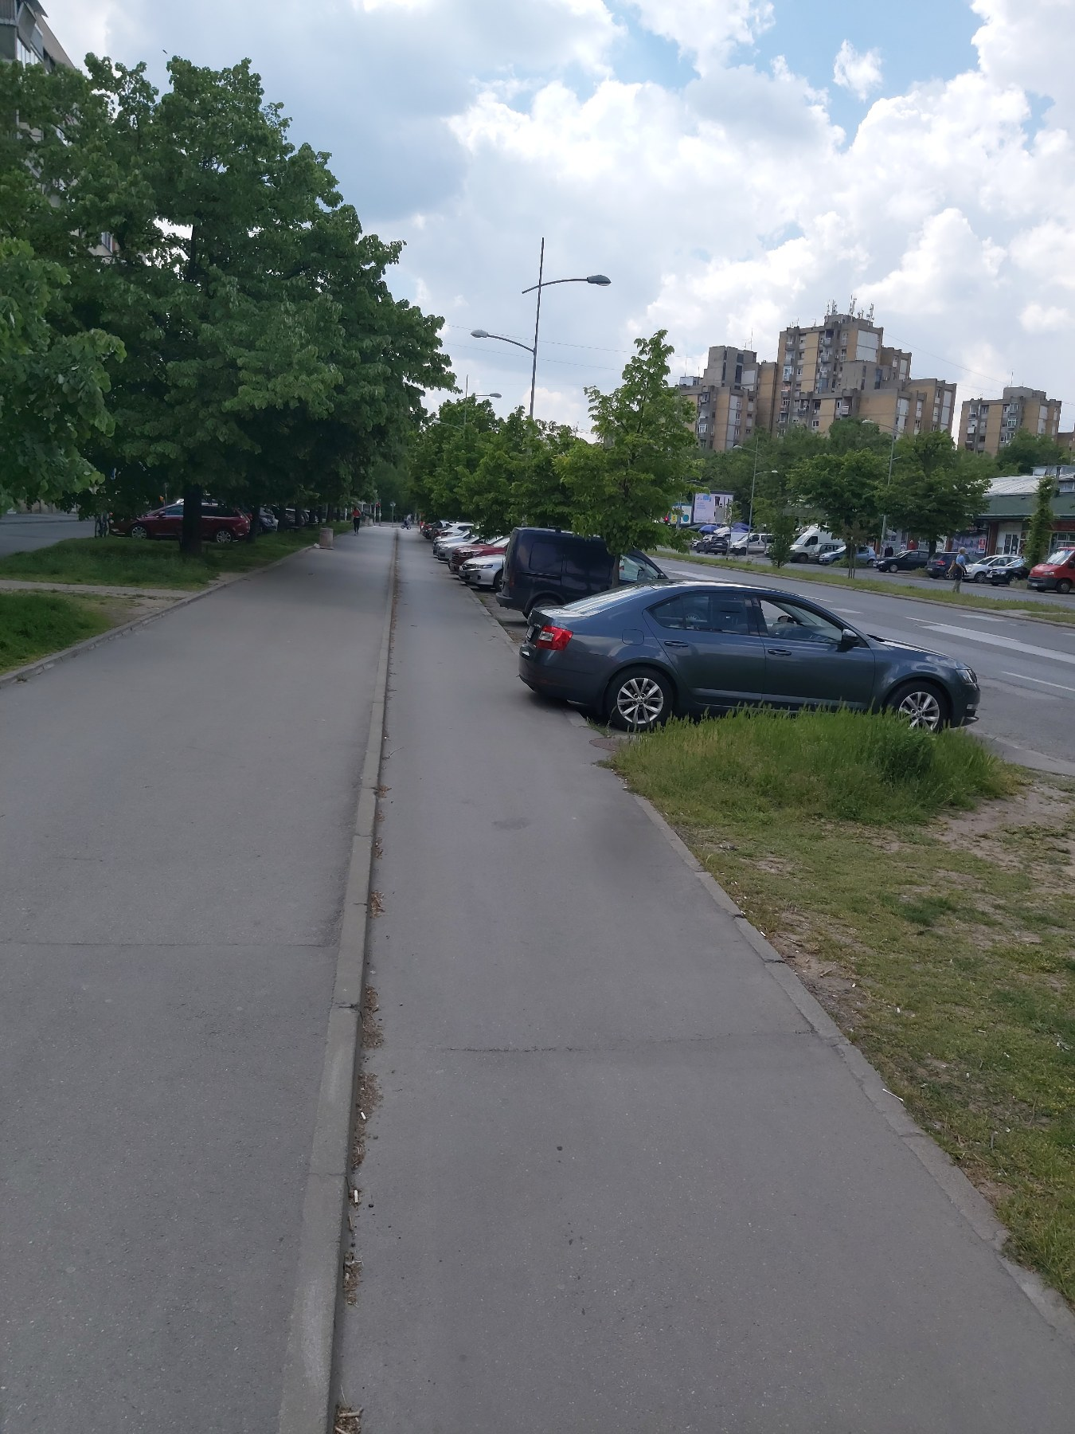
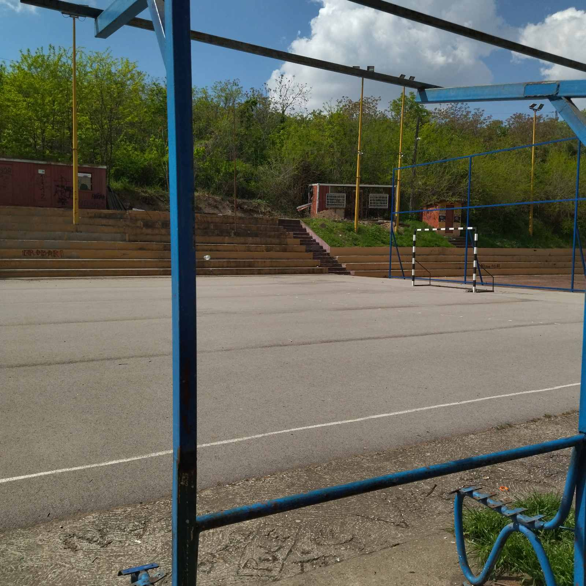

Slide 16
ПАРКИРАЊЕ АУТОМОБИЛА
Постоји више врста паркирања:паралелно паркирање, паркирање у назад, паркирање једно иза другог.
Забрањено паркирање на пешачком прелазу.

Slide 17
Закључак: Када би људи у нашем граду више марили за смеће и више пазили на биљке и животиње наш град би био још бољи и лепши.

Slide 18
ПРЕЗЕНТАЦИЈУ СУ РАДИЛИ: Андерлух Јулија Борош Елена Гашпаровић Стефан Ибинци Лидија Ивковић Алекса Јовичић Анђела Киш Леа Комадина Тијана

